Slide 1


Do you have your:
Pens?
Textbook/ workbook?
Devices?
Water?
Put everything else in your locker now.
When you are done, sit down and show me you are ready to learn!

Slide 2
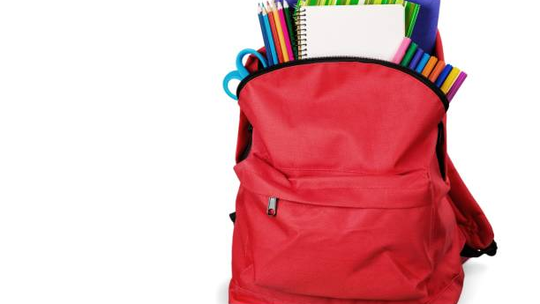
Dans mon sac, il y a …
Unité 1 – Leçon 3

Slide 3

In U1L1/2, we learnt how to:
Get to know someone
Present our group of friends
Let’s see how we can use these skills to build new ones !

Slide 4

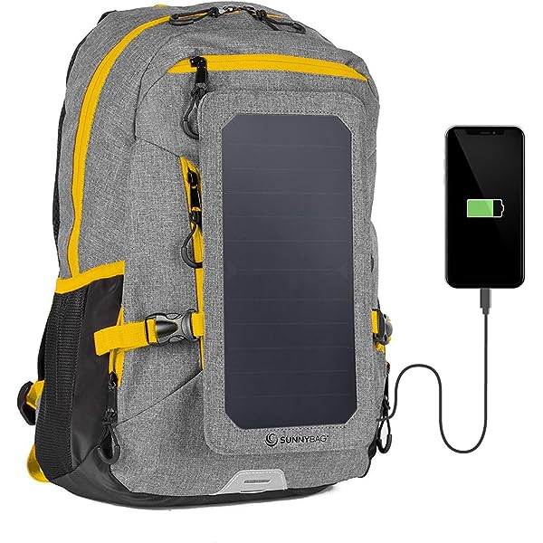
I. Starter
I. Starter
II. Comp. texte
V. Gr: décrire le contenu
VII. Production
III. Voc: f. scolaires
IV. Gr: articles indéfinis
VI. Phonétique
Ça s’appelle comment ?

Slide 5


À la fin de la leçon…
I. Starter
II. Comp. texte
V. Gr: décrire le contenu
VII. Production
III. Voc: f. scolaires
IV. Gr: articles indéfinis
VI. Phonétique
Grammaire
Culture
Vocabulaire

Slide 6
À la fin de la leçon…
I. Starter
II. Comp. texte
V. Gr: décrire le contenu
VII. Production
III. Voc: f. scolaires
IV. Gr: articles indéfinis
VI. Phonétique
Nommer les fournitures scolaires
Grammaire
- Les articles indéfinis
- Décrire le contenu
Culture
- Francophonie :
La Côte d’Ivoire
Vocabulaire
- Fournitures scolaires

Slide 7
Learning outcomes
I. Starter
II. Comp. texte
V. Gr: décrire le contenu
VII. Production
III. Voc: f. scolaires
IV. Gr: articles indéfinis
VI. Phonétique
ALL students MUST be able to tell what is in their school bag.
MOST students SHOULD be able to use undefinite articles.
SOME students COULD be able to tell what they like and dislike.
Notes:
ALL = isoler un objectif (gramm/lexical); MOST = obj de la leçon; SOME = objectif de la prochaine leçon

Slide 8
I. Starter
II. Comp. texte
V. Gr: décrire le contenu
VII. Production
III. Voc: f. scolaires
IV. Gr: articles indéfinis
VI. Phonétique
Etapes de la leçon
I. Starter
La Côte d’Ivoire
II. Compréhension de texte
Recherche des phrases clés
III. Vocabulaire
IV. Grammaire
Décrire le contenu
Les fournitures scolaires
V. Grammaire
VI. Phonétique
Liaisons
VII. Production
Décrire le contenu de mon sac
Les articles indéfinis

Slide 9
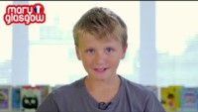
II. Compréhension de texte
I. Starter
II. Comp. texte
V. Gr: décrire le contenu
VII. Production
III. Voc: f. scolaires
IV. Gr: articles indéfinis
VI. Phonétique
Dans mon sac à dos https://play.kahoot.it/v2/?quizId=e9c46bd1-33ad-4ad5-bb46-775699e24f1e
Without looking at your notes, how many items can you recall ?
un sac
une trousse
un stylo
une gomme
un surligneur
une règle
une calculatrice
un cahier
un classeur

Slide 10
À la fin de la leçon…
I. Starter
II. Comp. texte
V. Gr: décrire le contenu
VII. Production
III. Voc: f. scolaires
IV. Gr: articles indéfinis
VI. Phonétique
Nommer les fournitures scolaires
Grammaire
- Les articles indéfinis
- Décrire le contenu
Culture
- Francophonie :
La Côte d’Ivoire
Vocabulaire
- Fournitures scolaires
What are the LO that we are going to study ?

Slide 11
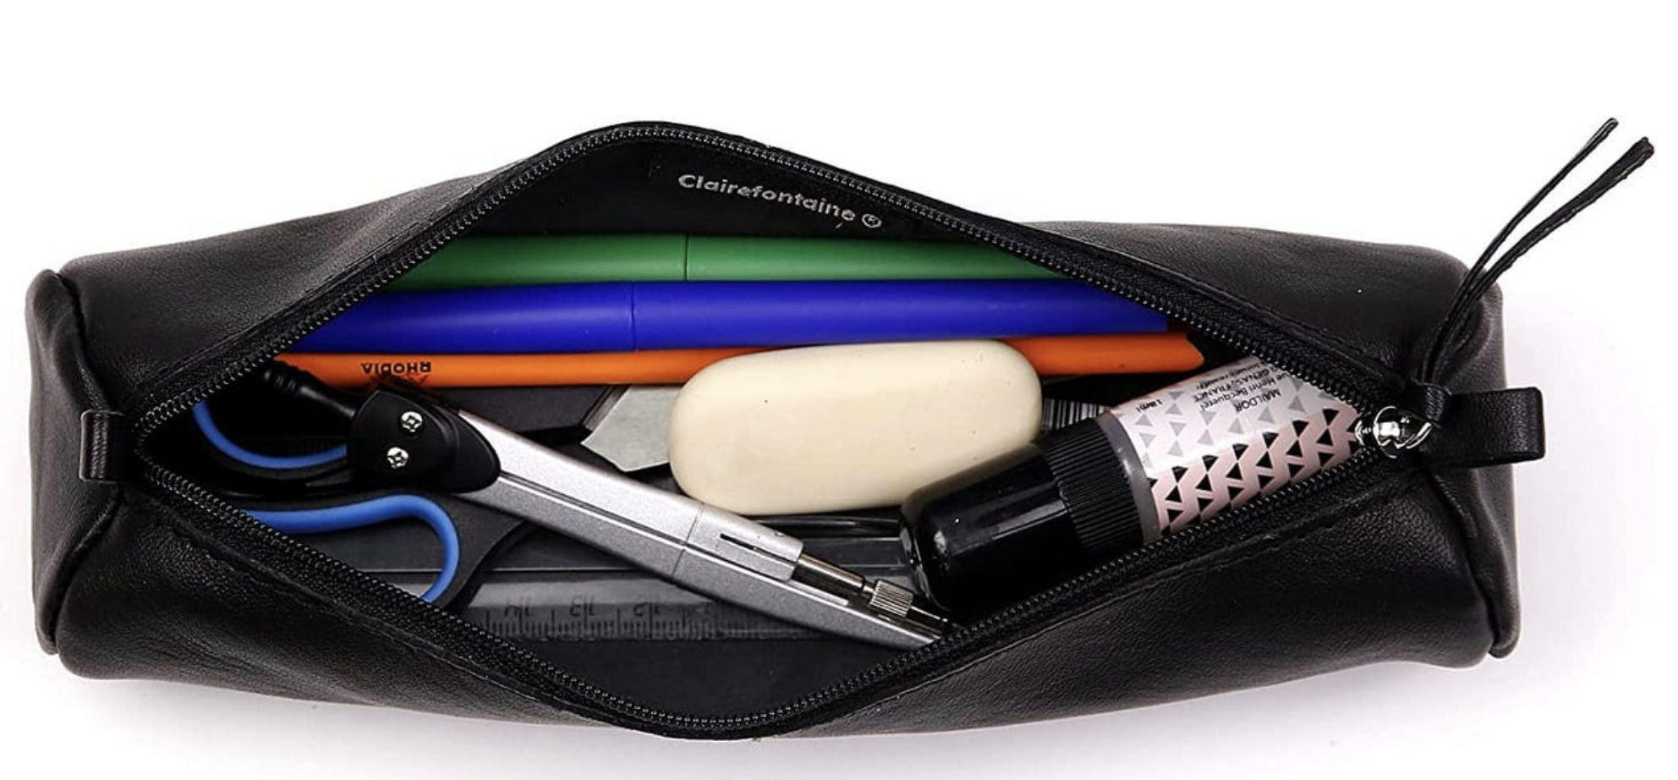

I. Starter
II. Comp. texte
V. Gr: décrire le contenu
VII. Production
III. Voc: f. scolaires
IV. Gr: articles indéfinis
VI. Phonétique
Passons au point de vocabulaire :
Les fournitures scolaires
Qu’est-ce qu’il y a dans la trousse ?

Slide 12
III. Vocabulaire : les fournitures scolaires
I. Starter
II. Comp. texte
V. Gr: décrire le contenu
VII. Production
III. Voc: f. scolaires
IV. Gr: articles indéfinis
VI. Phonétique
Les fournitures scolaires
Un sac | Une trousse
Un stylo | Une gomme
Un surligneur | Une règle
Un cahier | Une calculatrice
Un classeur | Une colle
Un compas
Un crayon de couleur
Un feutre
Des ciseaux

Slide 13
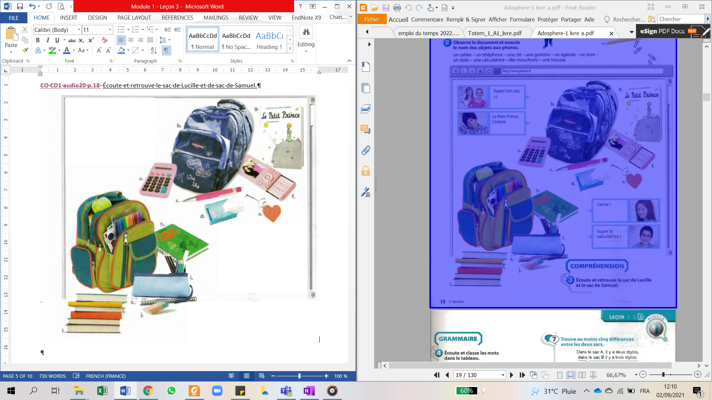


I. Starter
II. Comp. texte
V. Gr: décrire le contenu
VII. Production
III. Voc: f. scolaires
IV. Gr: articles indéfinis
VI. Phonétique
Un livre
Un sac
Une calculatrice
Une clé
Un stylo
Des mouchoirs
Un téléphone
Un agenda
Une trousse
Un cahier
Une gomme
Un livre

Slide 14


Exercice LE 3 p.18
I. Starter
II. Comp. texte
V. Gr: décrire le contenu
VII. Production
III. Voc: f. scolaires
IV. Gr: articles indéfinis
VI. Phonétique
Le sac de Lucille
Le sac de Samuel

Slide 15

Online activity
I. Starter
II. Comp. texte
V. Gr: décrire le contenu
VII. Production
III. Voc: f. scolaires
IV. Gr: articles indéfinis
VI. Phonétique
Fournitures scolaires
https://create.kahoot.it/details/406cb77a-6f16-4de4-a47f-9ae606d818f9

Slide 16
I. Starter
II. Comp. texte
V. Gr: décrire le contenu
VII. Production
III. Voc: f. scolaires
IV. Gr: articles indéfinis
VI. Phonétique
Revenons au point de vocabulaire :
Les fournitures scolaires
Qu’est-ce qu’il y a dans la trousse ?

Slide 17

Learning review
I. Starter
II. Comp. texte
V. Gr: décrire le contenu
VII. Production
III. Voc: f. scolaires
IV. Gr: articles indéfinis
VI. Phonétique
Today, I have learned that …
Based on what we studied today, I want to know …

Slide 18
À la fin de la leçon…
Nommer les fournitures scolaires
Grammaire
- Les articles indéfinis
- Décrire le contenu
Culture
- Francophonie :
La Côte d’Ivoire
Vocabulaire
- Fournitures scolaires
What are the LO that we are going to study ?

Slide 19
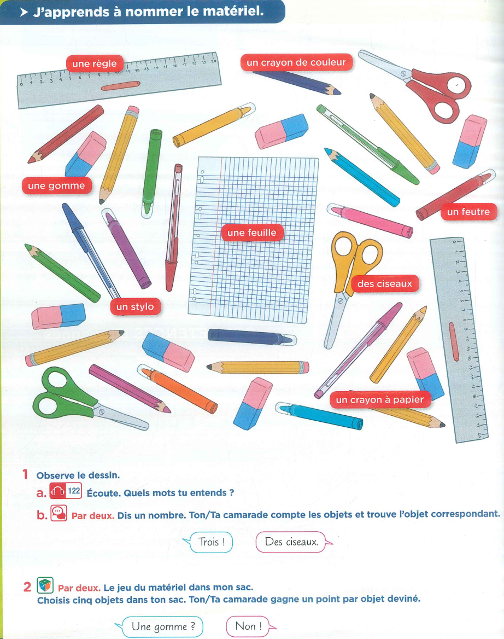
I. Starter
II. Comp. texte
V. Gr: décrire le contenu
VII. Production
III. Voc: f. scolaires
IV. Gr: articles indéfinis
VI. Phonétique
Passons au point de grammaire :
Les articles indéfinis
Il y a un / une / des crayons de couleur ?
Il y a un / une / des feuille ?
Il y a un / une / des règles ?
Il y a un / une / des stylo bleu ?

Slide 20
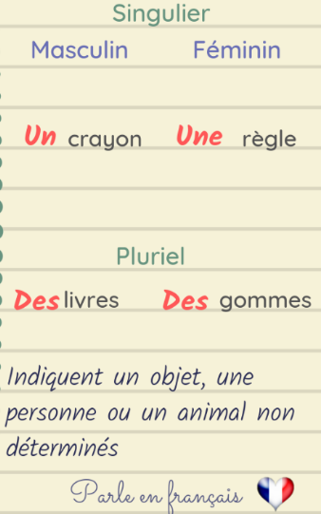
IV. Grammaire : Les articles indéfinis
I. Starter
II. Comp. texte
V. Gr: décrire le contenu
VII. Production
III. Voc: f. scolaires
IV. Gr: articles indéfinis
VI. Phonétique
Singulier |  | Pluriel
Masculin | Féminin
Un agenda |  | Des agendas
Un sac à dos |  | Des sacs à dos
Un téléphone portable |  | Des téléphones portables
Un livre |  | Des livres
Un cahier |  | Des cahiers
Un mouchoir |  | Des mouchoirs
Un stylo |  | Des stylos
Un surligneur |  | Des surligneurs
 | Une calculatrice | Des calculatrices
 | Une gomme | Des gommes
 | Une clé | Des clés
 | Une trousse | Des trousses
 | Une règle | Des règles

Slide 21
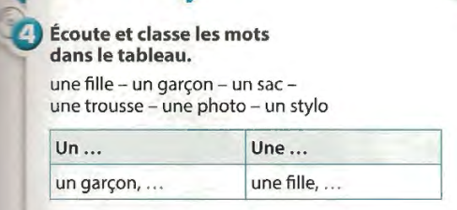
Exercice LE 4 p.19
I. Starter
II. Comp. texte
V. Gr: décrire le contenu
VII. Production
III. Voc: f. scolaires
IV. Gr: articles indéfinis
VI. Phonétique
Un sac, un stylo
Une trousse, une photo

Slide 22
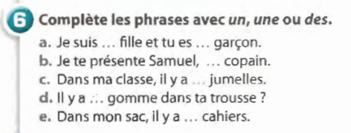
LE 6 p.23
I. Starter
II. Comp. texte
V. Gr: décrire le contenu
VII. Production
III. Voc: f. scolaires
IV. Gr: articles indéfinis
VI. Phonétique
une
un
un
des
une
des

Slide 23
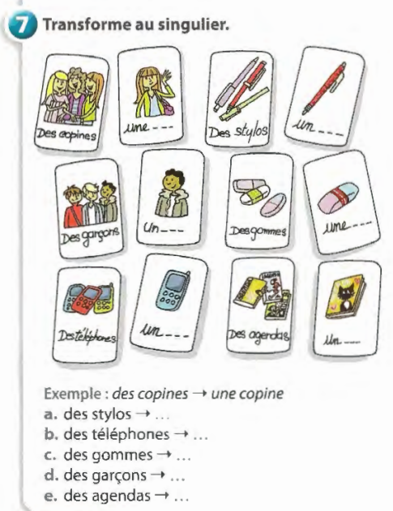
Exercice LE 7 p.22
I. Starter
II. Comp. texte
V. Gr: décrire le contenu
VII. Production
III. Voc: f. scolaires
IV. Gr: articles indéfinis
VI. Phonétique
Un stylo
Un téléphone
Une gomme
Un garçon
Un agenda

Slide 24
Online activity
I. Starter
II. Comp. texte
V. Gr: décrire le contenu
VII. Production
III. Voc: f. scolaires
IV. Gr: articles indéfinis
VI. Phonétique

Slide 25
I. Starter
II. Comp. texte
V. Gr: décrire le contenu
VII. Production
III. Voc: f. scolaires
IV. Gr: articles indéfinis
VI. Phonétique
Revenons au point de grammaire :
Les articles indéfinis
Il y a un / une / des crayons de couleur ?
Il y a un / une / des feuille ?
Il y a un / une / des règles ?
Il y a un / une / des stylo bleu ?

Slide 26
Learning review
I. Starter
II. Comp. texte
V. Gr: décrire le contenu
VII. Production
III. Voc: f. scolaires
IV. Gr: articles indéfinis
VI. Phonétique
Today, I have learned that …
Based on what we studied today, I want to know …

Slide 27
À la fin de la leçon…
Nommer les fournitures scolaires
Grammaire
- Les articles indéfinis
- Décrire le contenu
Culture
- Francophonie :
La Côte d’Ivoire
Vocabulaire
- Fournitures scolaires
What are the LO that we are going to study ?

Slide 28
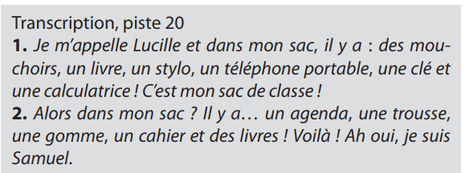
I. Starter
II. Comp. texte
V. Gr: décrire le contenu
VII. Production
III. Voc: f. scolaires
IV. Gr: articles indéfinis
VI. Phonétique
Passons au point de grammaire : Décrire le contenu
Quels mots est-ce que Lucille et Samuel utilisent pour décrire le contenu de leur sac ?

Slide 29
V. Grammaire : Décrire le contenu
I. Starter
II. Comp. texte
V. Gr: décrire le contenu
VII. Production
III. Voc: f. scolaires
IV. Gr: articles indéfinis
VI. Phonétique
Décrire le contenu
Dans mon sac, il y a un agenda, une calculatrice, des livres.
Dans la classe, il y a 15 filles et 12 garçons.
Pour décrire le contenu ou faire une liste, on utilise : IL Y A + nom
Il y a + noun usually indicates the existence of a person or a thing in the context of a particular setting. It is commonly translated as 'there is' or 'there are.'

Slide 30
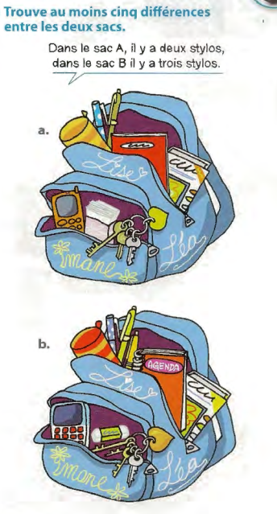
Exercice LE 7 p.19
I. Starter
II. Comp. texte
V. Gr: décrire le contenu
VII. Production
III. Voc: f. scolaires
IV. Gr: articles indéfinis
VI. Phonétique
Dans le sac 1, il y a 2 stylos, dans le sac B, il y a 3 stylos.
Dans le sac A, il y a un téléphone, dans le sac B, il y a une calculatrice.
Dans le sac A, il y a des mouchoirs, dans le sac B, il y a une gomme.
Dans le sac A, il y a un cahier, dans le sac B, il y a un agenda.
Dans le sac A, il y a 3 clés, dans le sac B, il y a 4 clés.

Slide 31
À ton tour ! Dis ce qu’il y a dans ton sac !
I. Starter
II. Comp. texte
V. Gr: décrire le contenu
VII. Production
III. Voc: f. scolaires
IV. Gr: articles indéfinis
VI. Phonétique
Dans mon sac, ….

Slide 32
Online activity
I. Starter
II. Comp. texte
V. Gr: décrire le contenu
VII. Production
III. Voc: f. scolaires
IV. Gr: articles indéfinis
VI. Phonétique
Articles indéfinis, objets de la classe https://play.kahoot.it/v2/?quizId=47f3c1c0-bad6-4fc6-8e83-143102a27d5c

Slide 33
I. Starter
II. Comp. texte
V. Gr: décrire le contenu
VII. Production
III. Voc: f. scolaires
IV. Gr: articles indéfinis
VI. Phonétique
Revenons au point de grammaire : Décrire le contenu
Quels mots est-ce que Lucille et Samuel utilisent pour décrire le contenu de leur sac ?

Slide 34
Learning review
I. Starter
II. Comp. texte
V. Gr: décrire le contenu
VII. Production
III. Voc: f. scolaires
IV. Gr: articles indéfinis
VI. Phonétique
Today, I have learned that …
Based on what we studied today, I want to know …

Slide 35
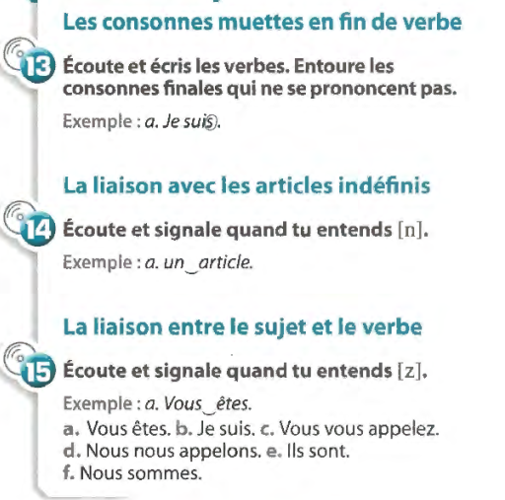
VI. Phonétique
I. Starter
II. Comp. texte
V. Gr: décrire le contenu
VII. Production
III. Voc: f. scolaires
IV. Gr: articles indéfinis
VI. Phonétique
a. je suis b. nous sommes c. elles s’appellent d. tu t’appelles e. tu es f. vous êtes g. il est h. ils sont i. Nous nous appelons
Les consonnes s et t ne se prononcent pas à la fin d’une forme verbale.
un‿article b. un stylo c. un sac d. un‿objet e. une addition f. une image
La liaison /n/ se fait entre l’article indéfini « un » et un verbe qui commence par une voyelle (a,e,i,o,u,y).
La liaison /z/ se fait quand le pronom sujet termine par un s et que le verbe commence par une voyelle (a,e,i,o,u,y).

Slide 36



Practice your pronunciation !
I. Starter
II. Comp. texte
V. Gr: décrire le contenu
VII. Production
III. Voc: f. scolaires
IV. Gr: articles indéfinis
VI. Phonétique
Click here : https://ttsfree.com/speech-to-text
Set the spoken language in French
Click on the mic
Practice ☺
Listen again if you need

Slide 37


VII. Production
I. Starter
II. Comp. texte
V. Gr: décrire le contenu
VII. Production
III. Voc: f. scolaires
IV. Gr: articles indéfinis
VI. Phonétique
15mn
Décris ce qu’il y a dans ton sac, et combien d’élèves il y a dans ta classe.
Exemple:
Dans mon sac, il y a une trousse, un cahier, une calculatrice et des livres.
Dans ma classe, il y a 7 garçons et 6 filles.
STEPS:
Critères de réussite:
Prolongement:
NEED HELP?
Check the vocabulary in textbook/lesson
Ask at least two classmates before Mr Mak
Objectif d’apprentissage : Je peux décrire ce qu’il y a dans mon sac.
Notes:
More able students do 4 to 8 + extension task
Peer assessment

Slide 38
Learning outcomes
ALL students MUST be able to tell what is in their school bag.
MOST students SHOULD be able to use undefinite articles.
SOME students COULD be able to tell what they like and dislike.
Notes:
ALL = isoler un objectif (gramm/lexical); MOST = obj de la leçon; SOME = objectif de la prochaine leçon

Slide 39


Activités en ligne
Fournitures scolaires https://wordwall.net/play/21170/435/473
Articles indéfinis et fournitures scolaires https://wordwall.net/play/21170/666/195

Slide 40
How well have you performed with the Learning Objectives?
Write next to each objective, whether you are
Beginning? Developing? Mastering ?
Describing what is in my bag. Beginning? Developing? Mastering ?
Using undefinite articles. Beginning? Developing? Mastering ?

Slide 41
Learning review
Choose at least one outcome from the options and write it down in your notebook.
Today, I have learned that …
The three things I learned today are ...
I can now …
The most important thing I have learned today is …
My question based on today’s lesson is ...
I have done well in ... because …
Based on what we studied today, I want to know …
I can improve my work by …
Today’s learning connects to what I already know ...

Slide 42

Plenary and self reflection
Click here

Slide 43



